Slide 1
Виноградовский филиал МБОУ школы с. Анучино
Число детей, посетивших пришкольный лагерь: 40
2023г.

Slide 2
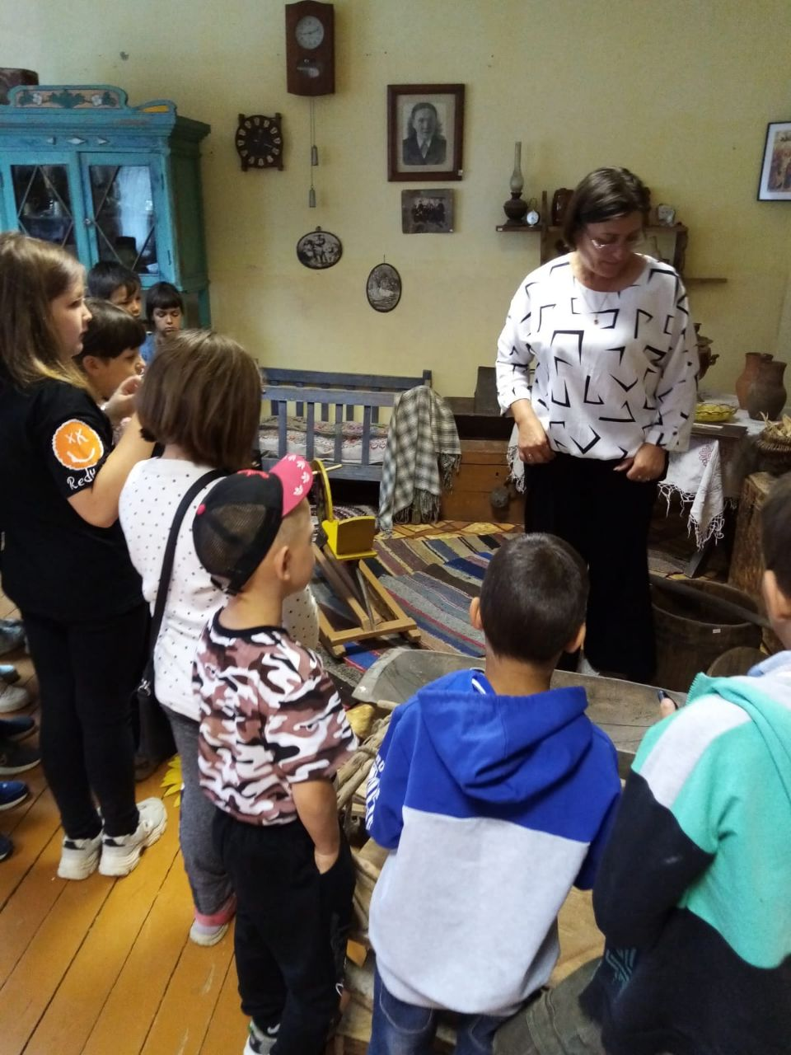
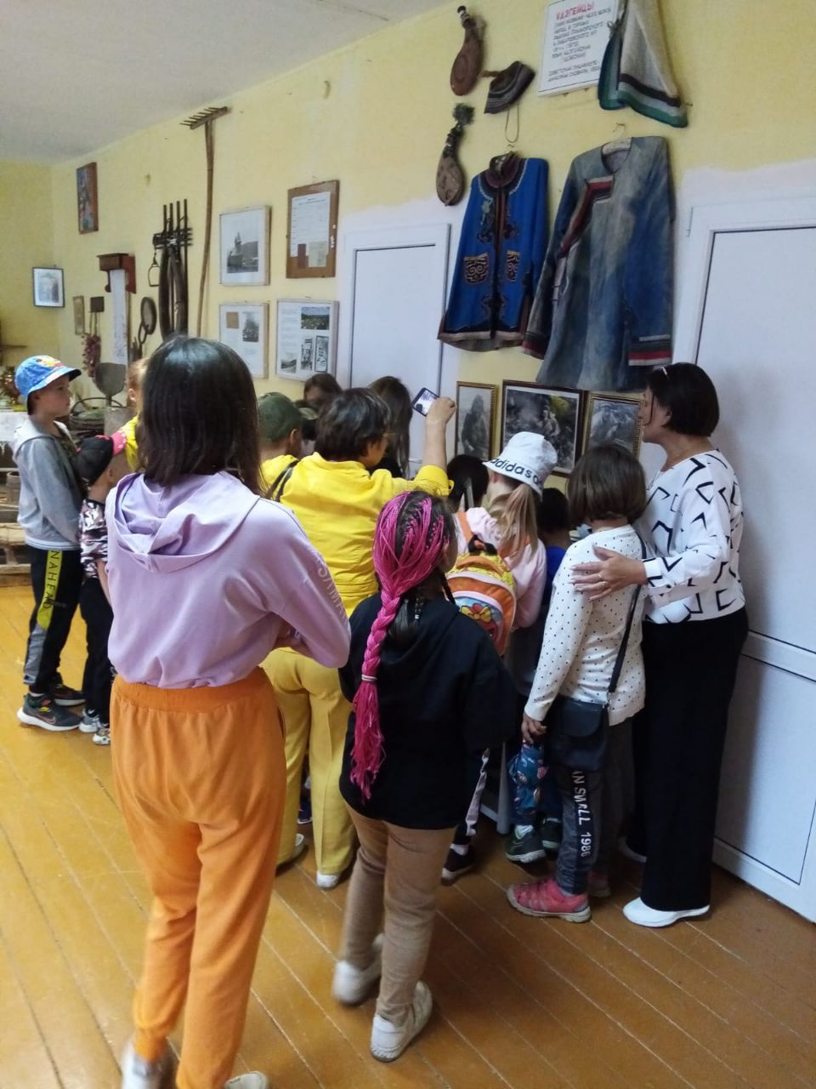
I тропа «Мой дом родной»
Музей с. Староварваровка

Slide 3
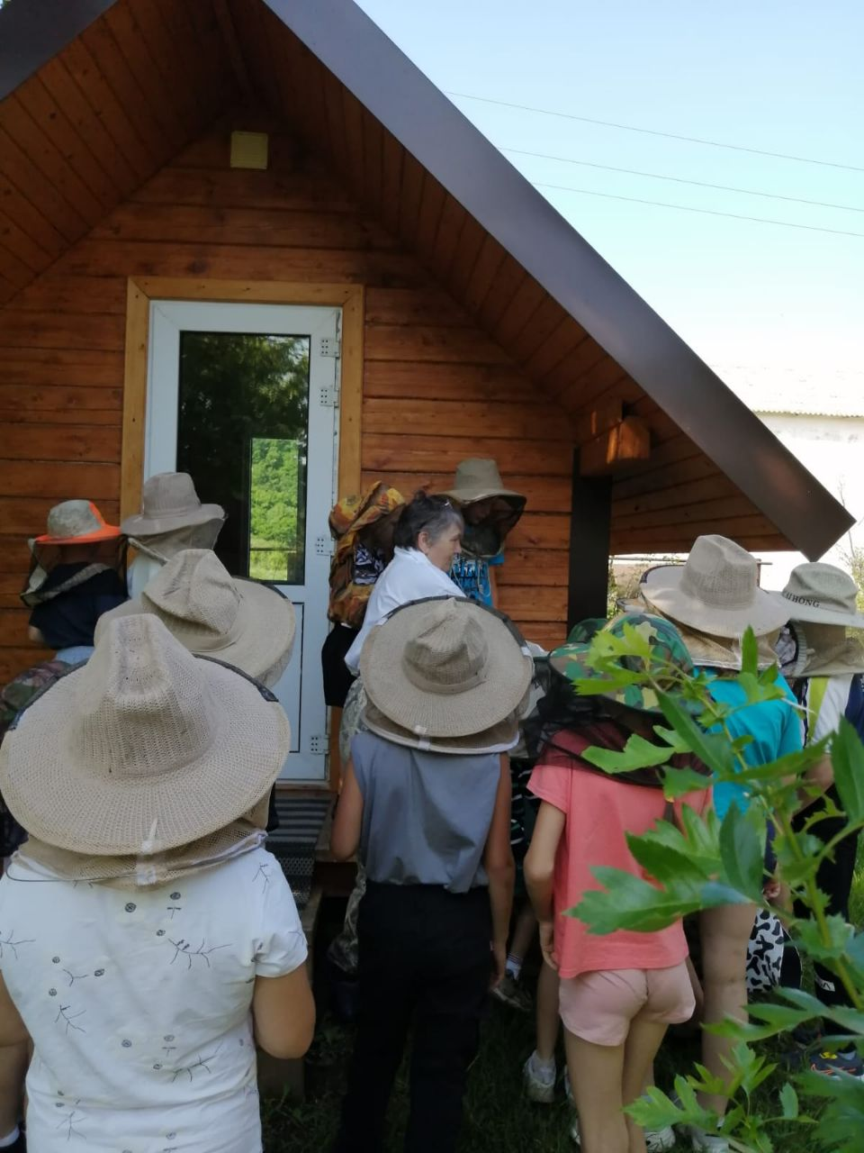
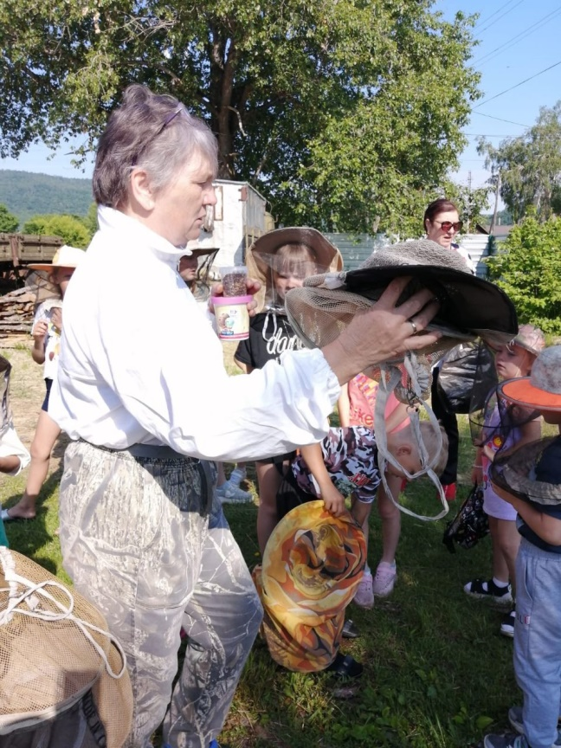
I тропа «Мой дом родной»
Пасека, которая расположена в селе Виноградовка

Slide 4
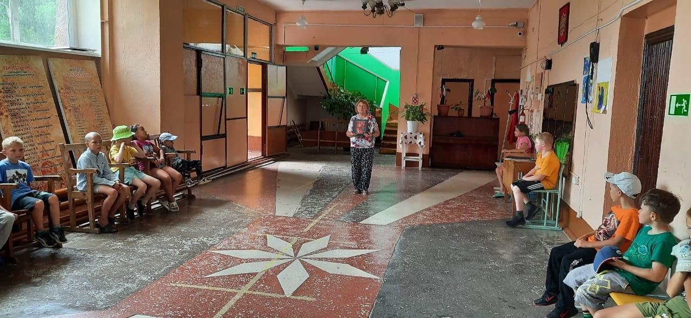
I тропа «Мой дом родной»
Час литературного чтения, на котором ребята познакомились со сказками коренных народов Приморского края

Slide 5
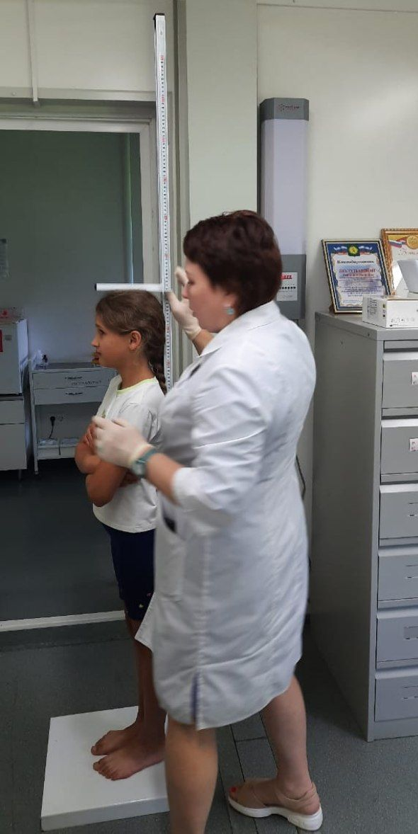
II тропа «Мои земляки»
В готях у фельдшера Колупаевой Т. И.
Провела минутку здоровья "Мой рост, мой вес"

Slide 6
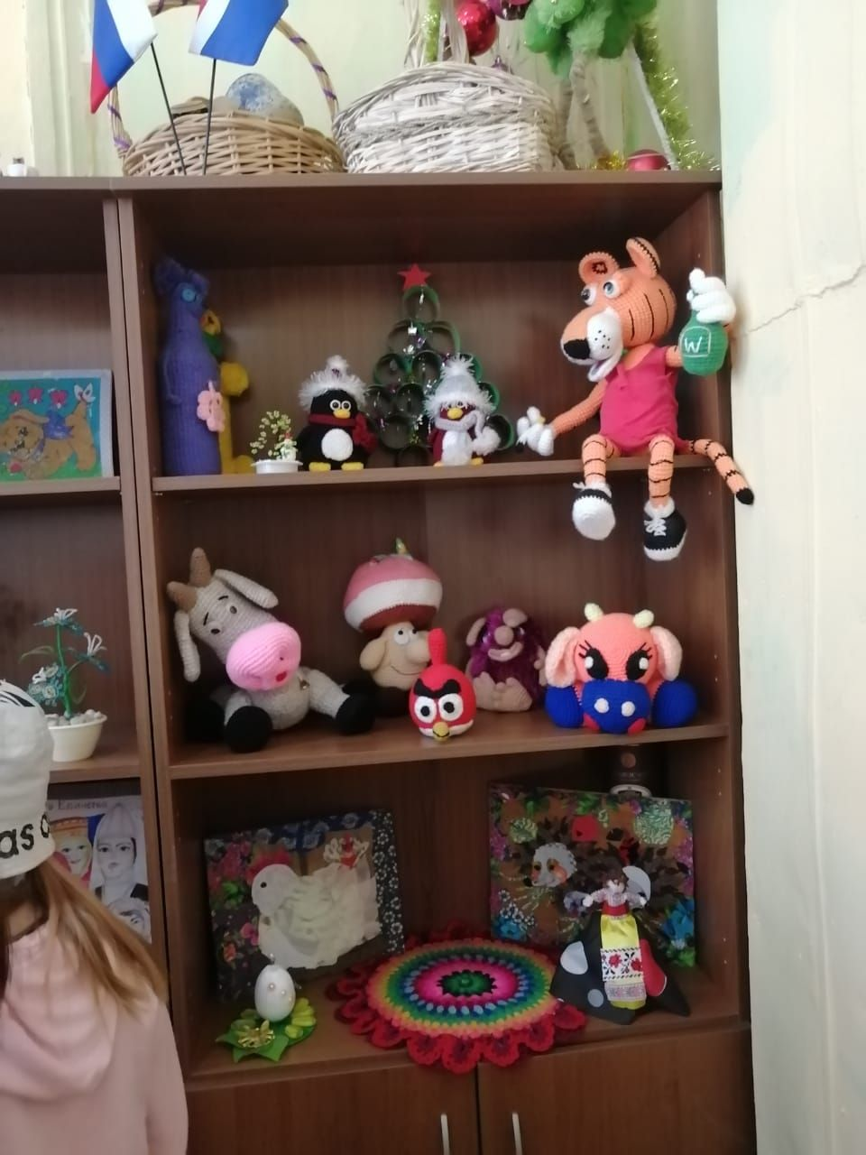
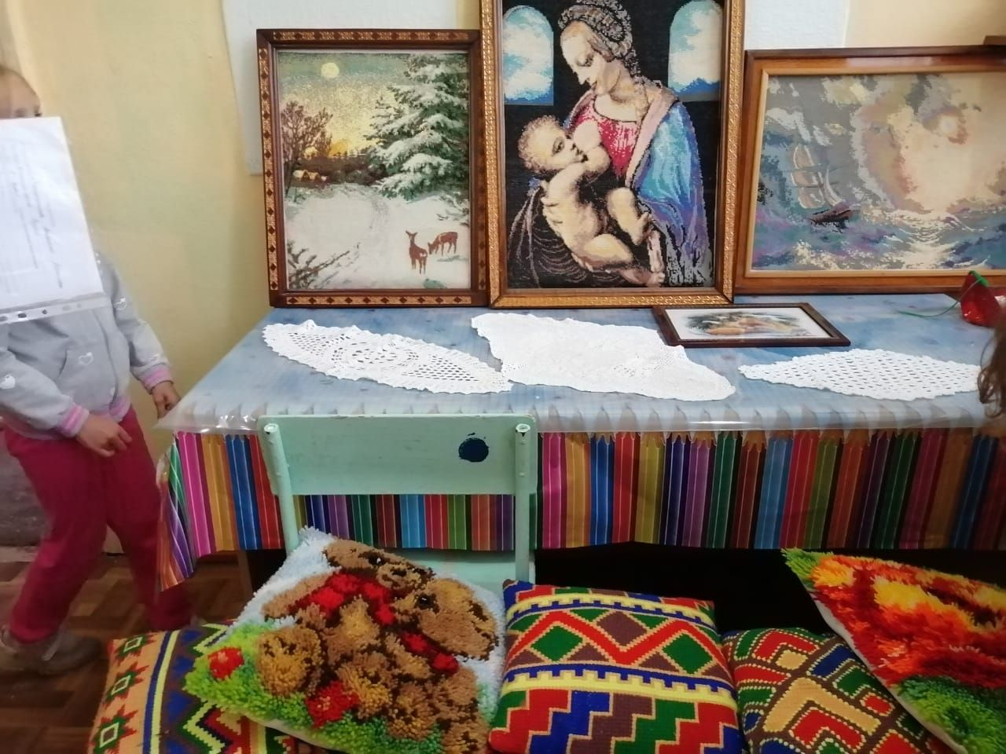
II тропа «Мои земляки»
Знакомство учащихся с выставкой "Рукоделие односельчан"

Slide 7
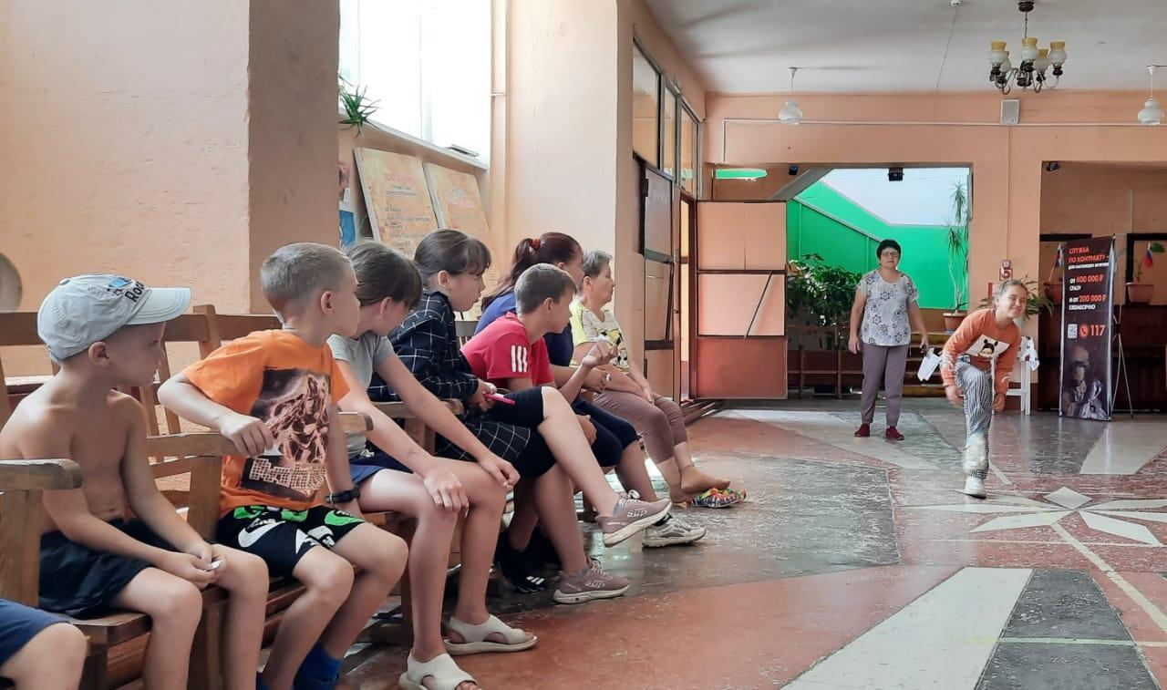
II тропа «Мои земляки»
Бутова Ирина Борисовна, работник СДК с. Виноградовка
Дергачёва Татьяна Ивановна, библиотекарь СДК с. Виноградовка.
Работа с детьми школьного лагеря на протяжении всех смен

Slide 8
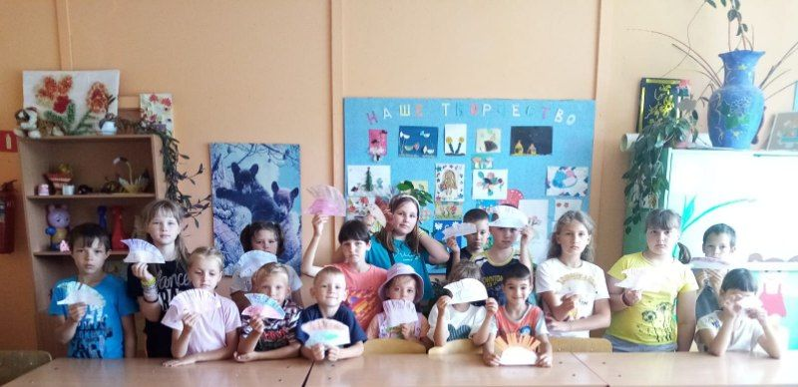
III тропа «Мы – будущее малой Родины»
Экологическая игра "Правила друзей природы"
и мастер - классе "Изготовление ёжика"

Slide 9
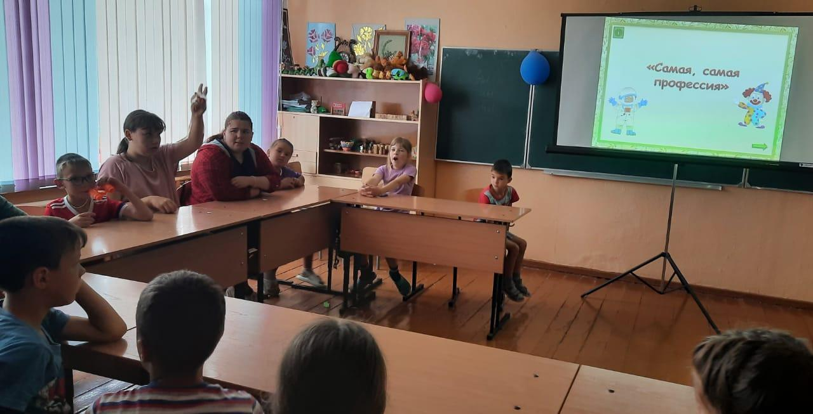
III тропа «Мы – будущее малой Родины»
Конкурс рисунков "Я хочу стать..."

Slide 10
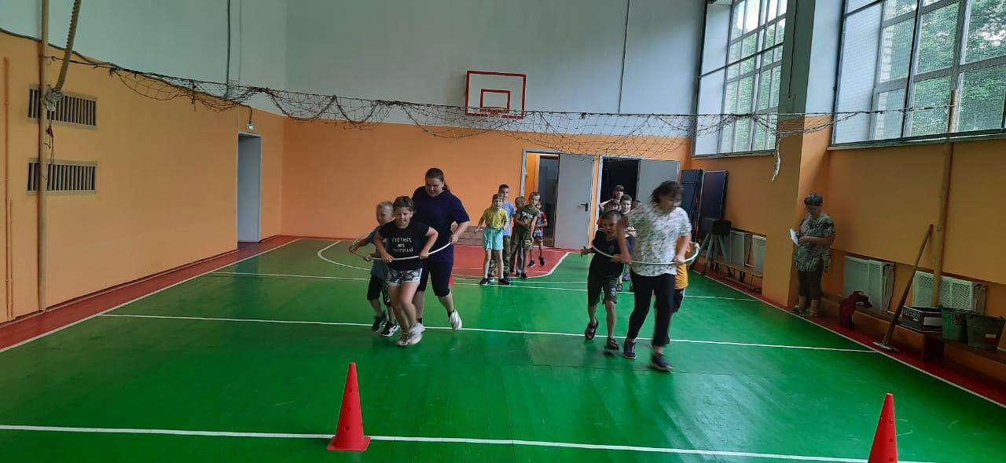
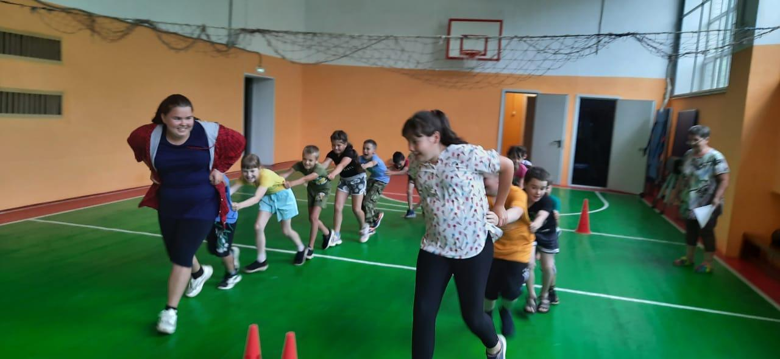
III тропа «Мы – будущее малой Родины»
"Спорт - залог здорового будущего"

